Slide 1
Сохранение и укрепление физического и психического здоровья детей в том числе их эмоционального благополучия через повышение компетентности родителей в вопросах охраны и укрепления здоровья детей.
Автор : Ланг Н.И. воспитатель
детский сад «Сказка» корпус «Ручеек»
2021 г.

Slide 2
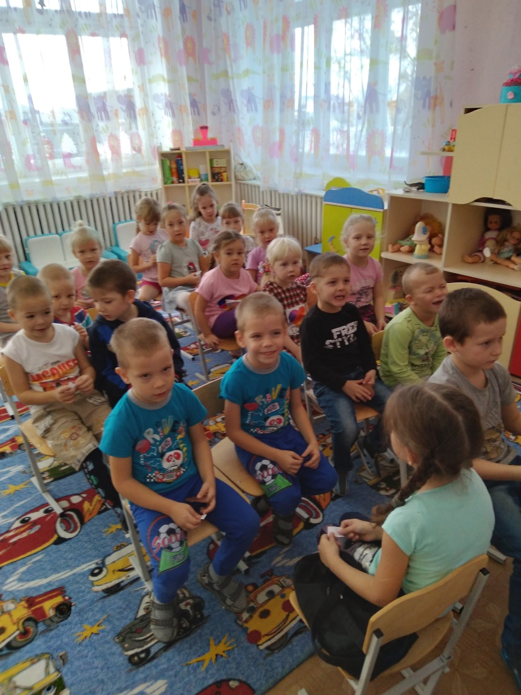
.
Приоритетным направлением работы нашего детского сада является сохранение и укрепление здоровья детей,
одним из составляющих которого, является эмоциональное благополучие ребенка.

Slide 3
Перед педагогами и родителями были поставлены следующие задачи
Задачи:
Укреплять психологическое здоровье детей для успешного обучения в школе:
Развивать социально-эмоциональную сферу детей: межличностные отношения со сверстниками и взрослыми;
Обеспечить эмоциональное благополучие и комфорт каждого дошкольника;
Развивать умение укреплять и поддерживать позитивные чувства, снимать утомление, предупреждать негативные эмоции через применение здоровьесберегающих технологий;
Повышать родительскую компетентность в вопросах охраны и укрепления здоровья детей

Slide 4
Все родители мечтают, чтобы их дети были здоровыми, умными, добрыми и прилагают для этого соответствующие усилия. Большинство готово принимать участие в физическом развитии малышей, но этому мешает отсутствие необходимых знаний и умений. Большинство родителей не могут успешно организовать двигательную активность своих детей в соответствии с учетом их возраста и индивидуальных особенностей, использовать правильное питание, затрудняются в вопросах по закаливанию и т.д.
Поэтому с целью повышения компетентности родителей по вопросам воспитания здорового малыша, в нашем ДОУ были созданы необходимые условия

Slide 5
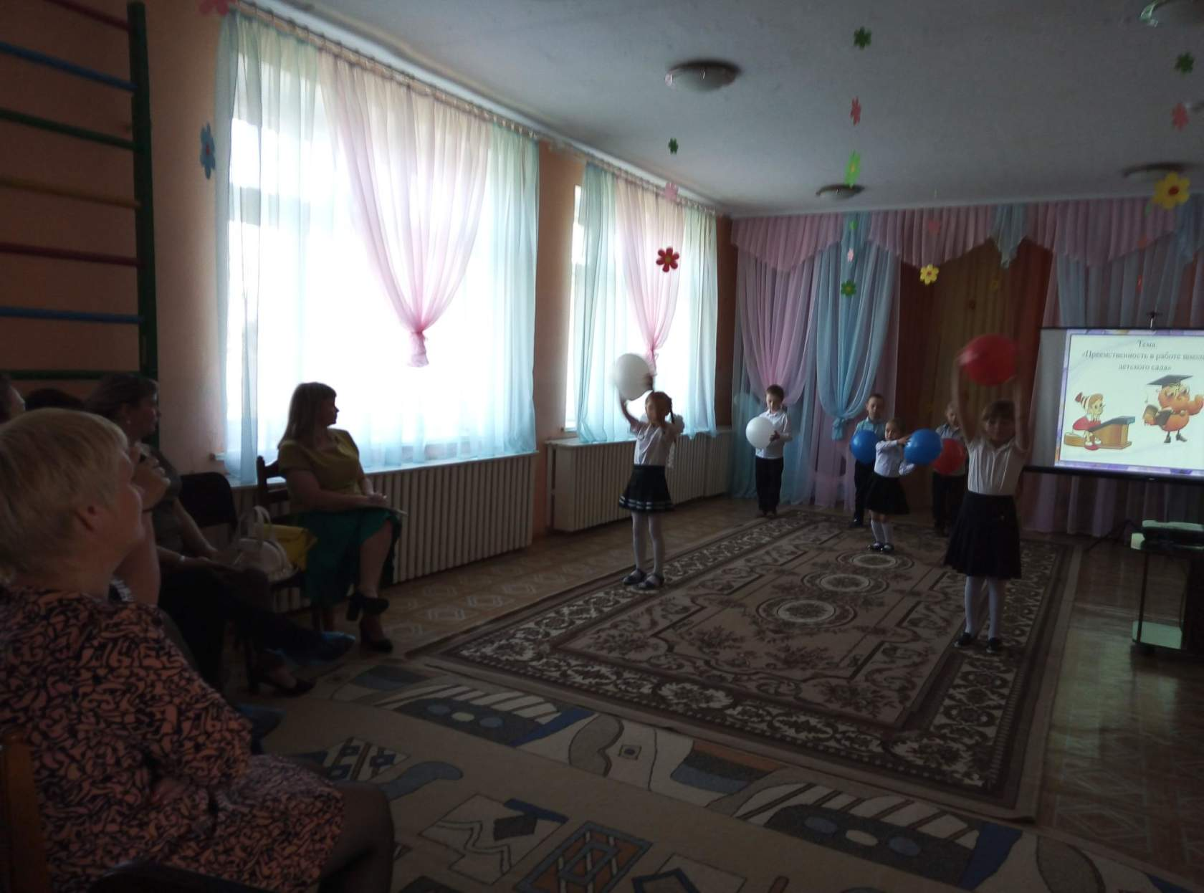
Систематически проходят групповые родительские собрания, на которых сообщается основной объем сведений о физкультурно-оздоровительной работе, проводимой в ДОУ . Приглашаются различные специалисты, освещая вопросы охраны жизни и здоровья детей, укрепления их психического и физического здоровья. Проводятся презентации здоровьесберегающих технологий, которые используются в ходе реализации проекта для укрепления здоровья детей. После просмотра идет активное обсуждение. В результате таких встреч родители больше узнают о своих детях, пытаются глубже их понять, принять, больше уделять детям внимания

Slide 6
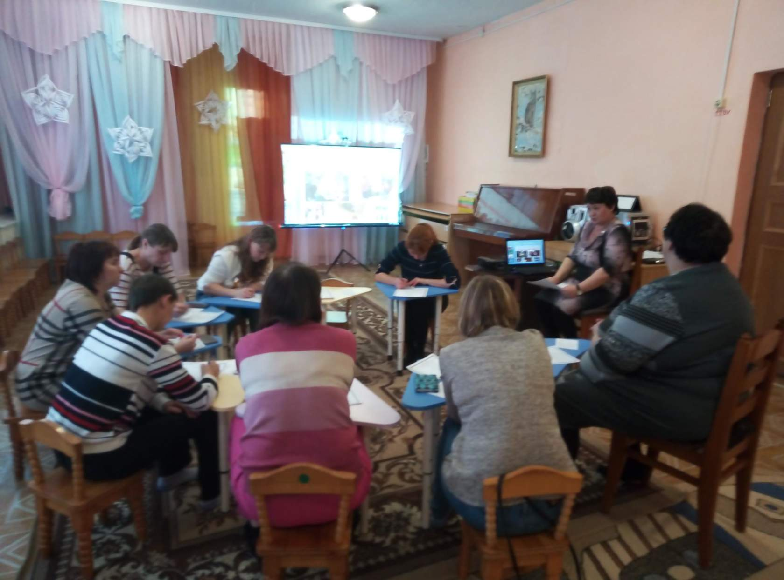
1 раз в месяц проводятся круглые столы, на которых решаются различные вопросы: (Иногда , родители сами предлагают следующую тему заседания.)
Так, вниманию родителей были предложены следующие темы:
«Режим дня. Его значение в укреплении здоровья детей раннего и дошкольного возраста»;
«Питание – сбалансированное и рациональное, оказывающее существенное влияние на физическое и нервно-психическое развитие ребенка»;
«Значение прогулки для профилактики простудных заболеваний и укрепления здоровья детей»;
«Закаливание. Факторы закаливания. Виды закаливания. Укрепление защитных сил организма ребенка при помощи закаливания»;
«Поддержание и укрепление иммунитета детей с использованием витаминов,. Фитопрофилактика»;

Slide 7
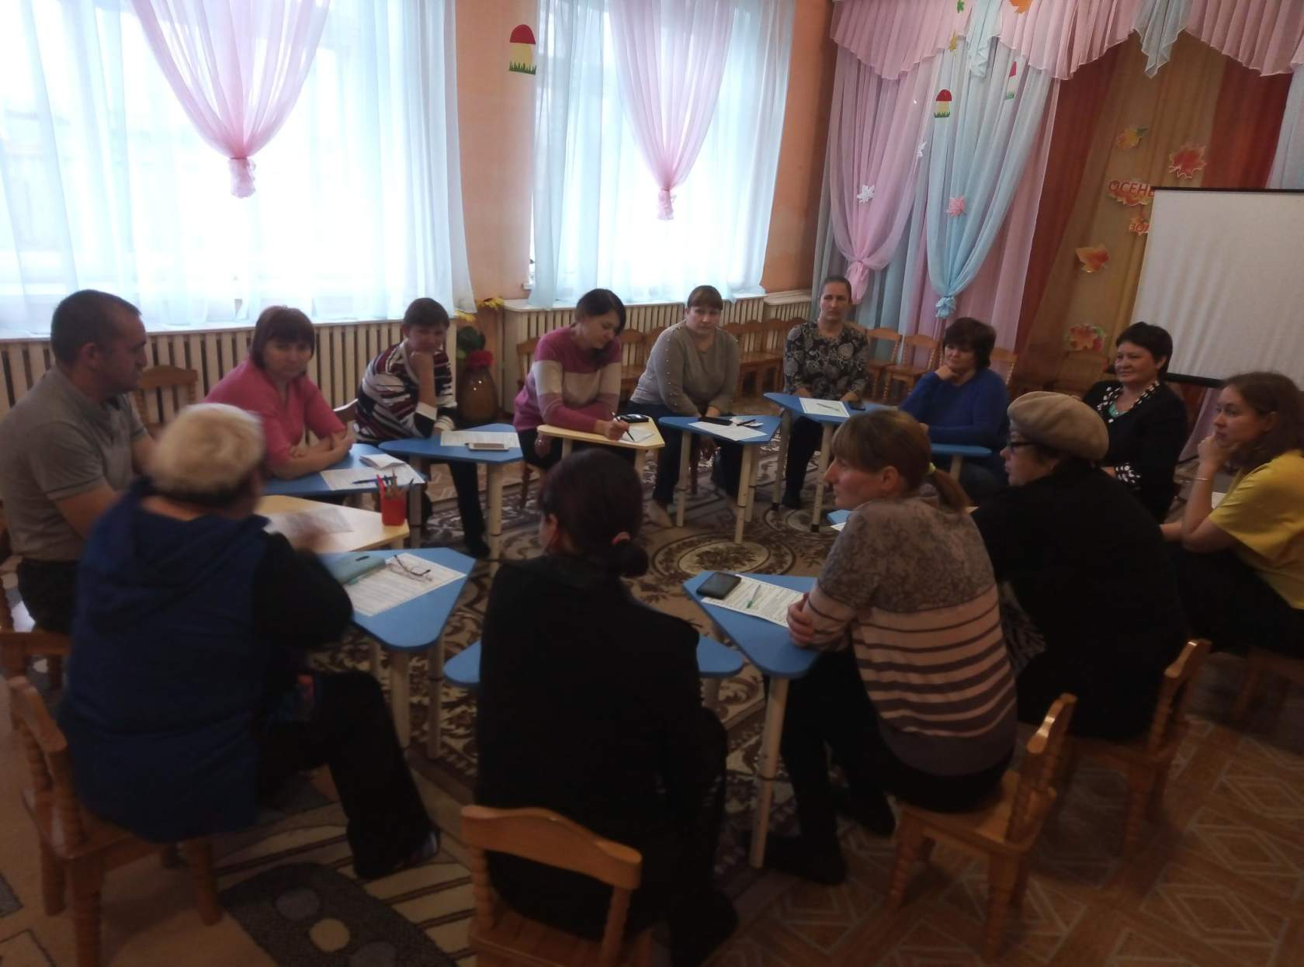
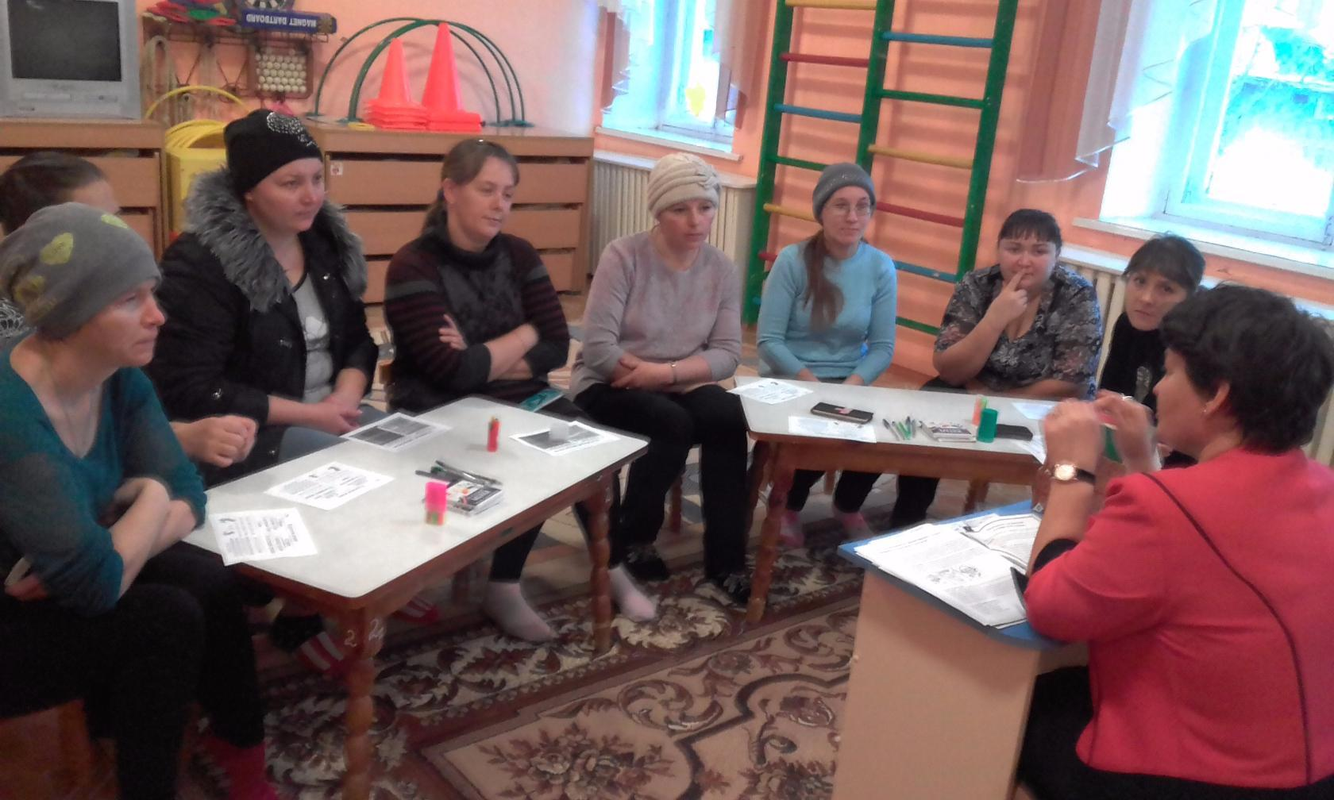
Мастер классы, на которых родители делятся опытом в различных вопросах по воспитанию здорового ребенка, обучение конкретным приемам и методам оздоровления (дыхательной гимнастике, самомассажу, разнообразным видам закаливания и т.д.)

Slide 8
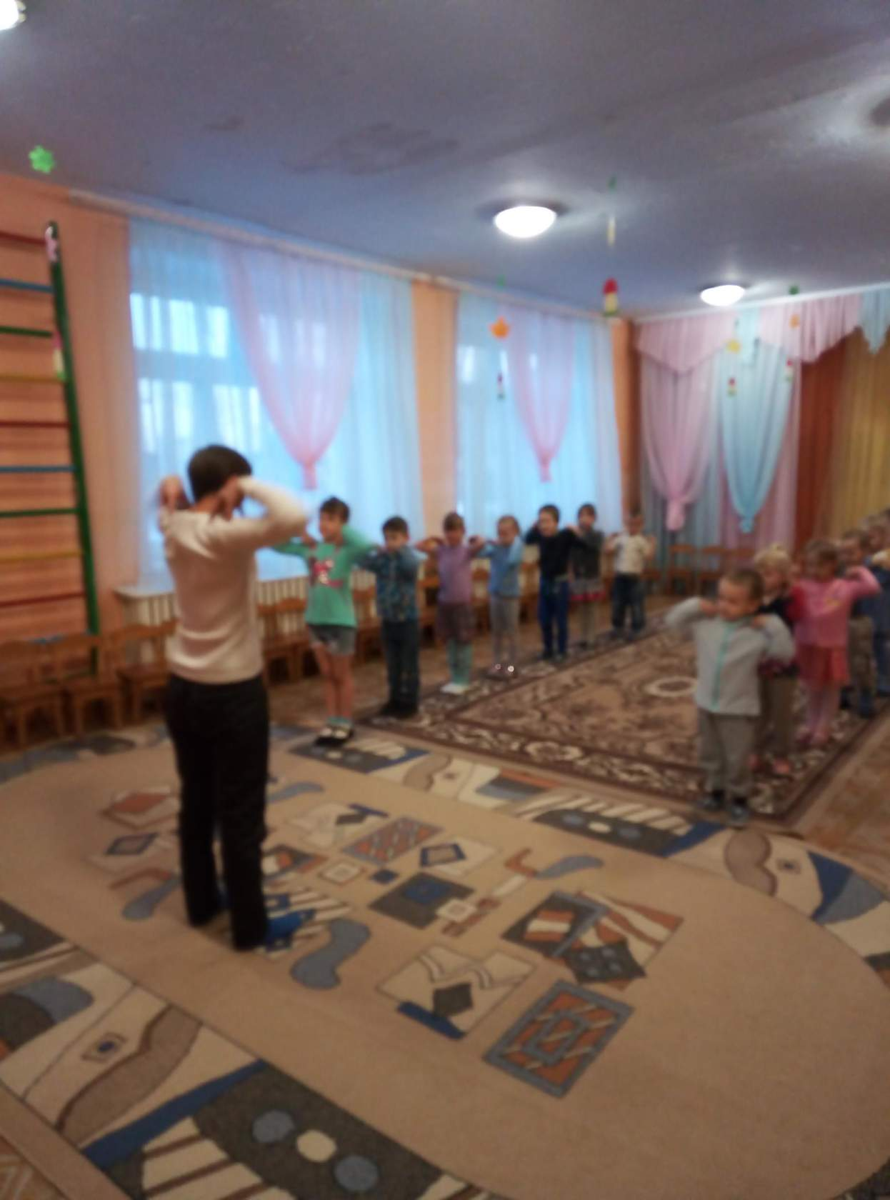
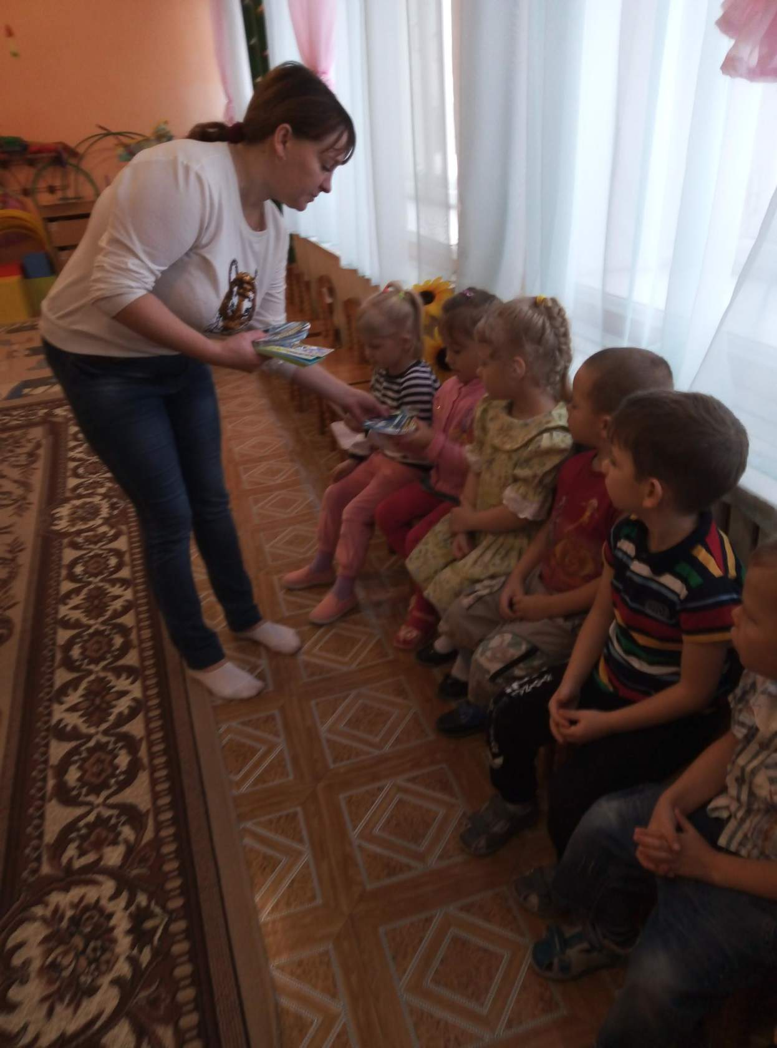
На протяжении последних лет в ДОУ поддерживается традиция проведения «Дня открытых дверей», на которых родители воспитанников проводят с детьми различные мероприятия: занятия по физической культуре, гимнастики, прогулки, спортивные праздники и развлечения.

Slide 9
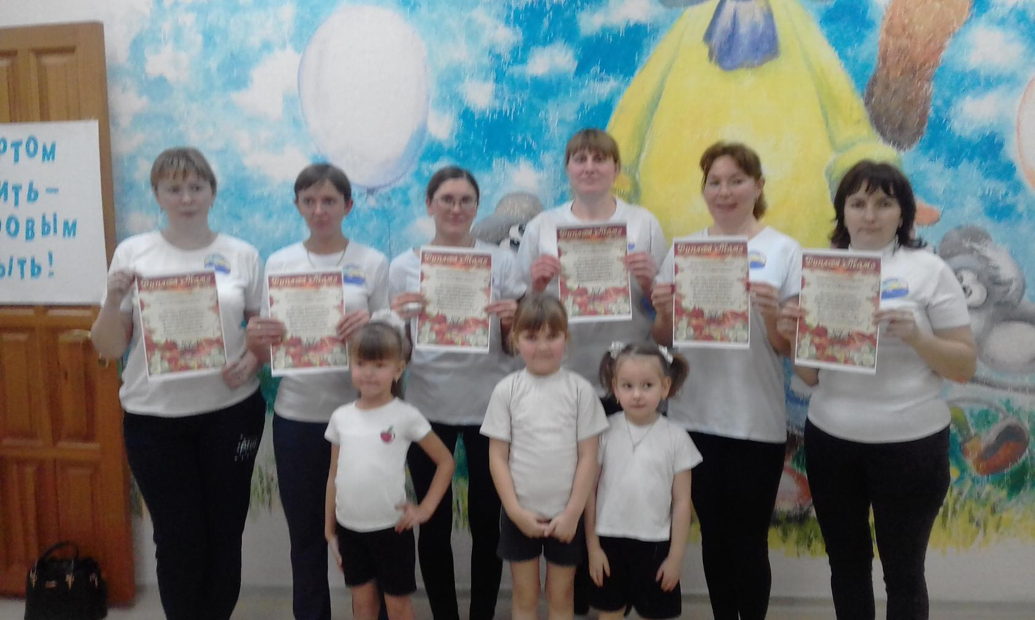
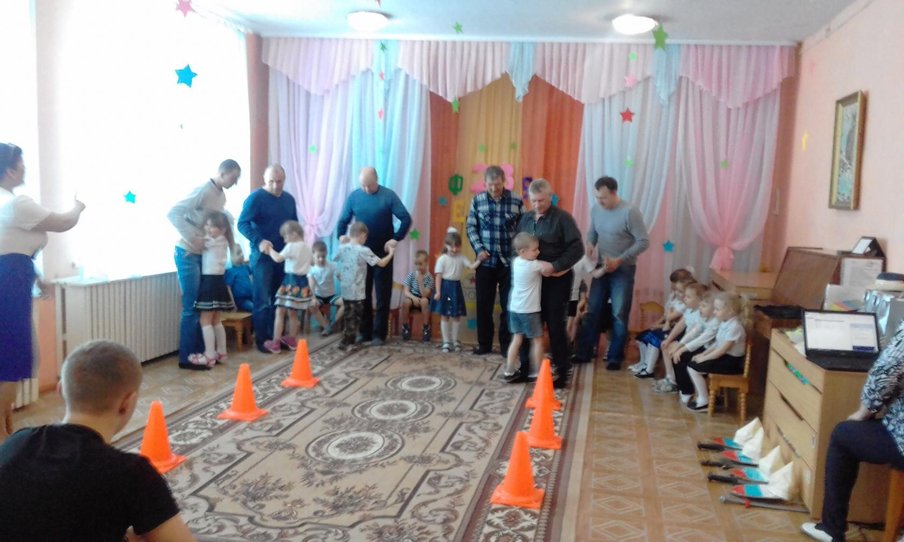
А как любят дети совместные праздники с папами и мамами!
На которых с огромной силой проявляется эмоциональное состояние и детей и родителей.
Это такие праздники как праздники, посвященные Дню Защитника Отечества, Дню 8 Марта, День матери, «День здоровья», различные спортивные мероприятия между корпусами.

Slide 10
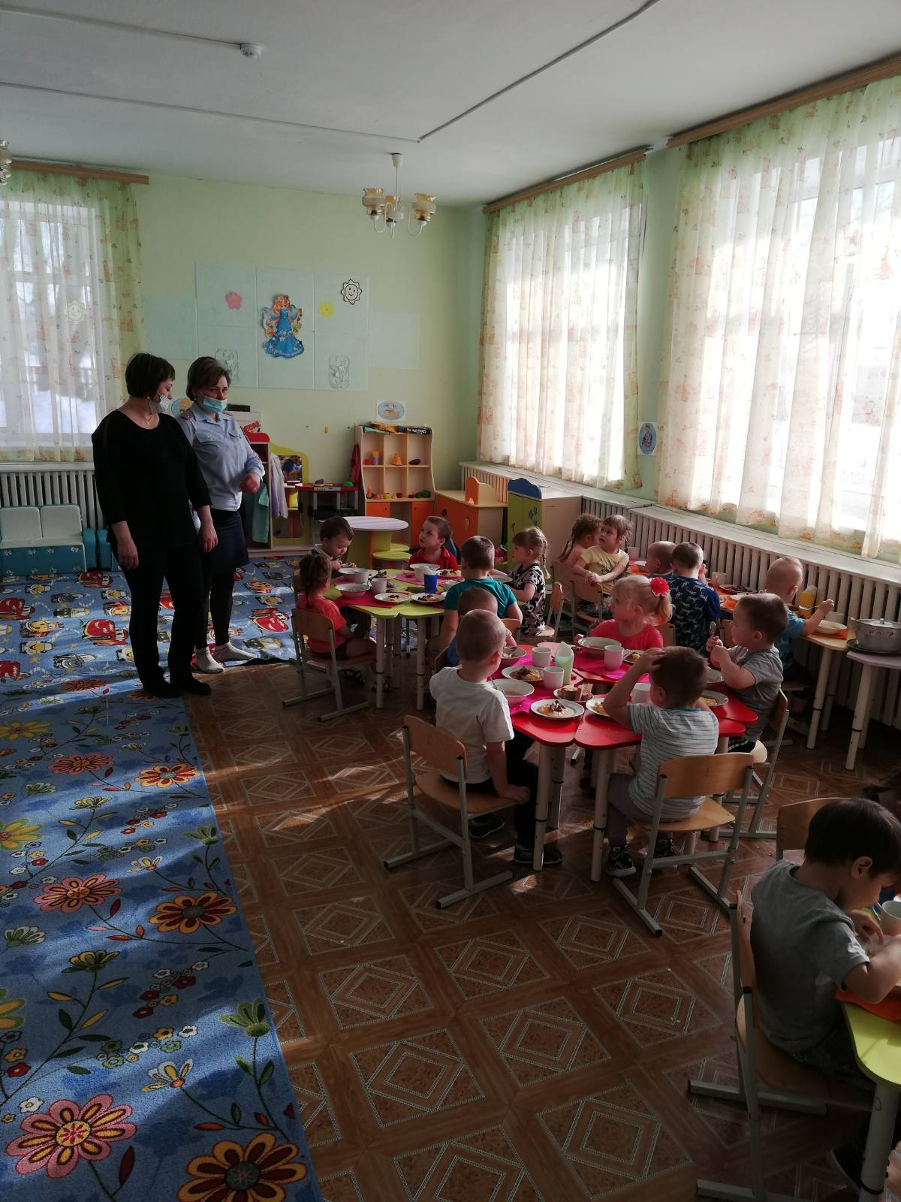
Большую помощь в реализации вопросов здоровья детей в ДОУ, помогает работа общесадиковского родительского комитета. В конце февраля была организована проверке питания детей в ДОУ с участием родительского комитета. Родительский комитет отчитался о результатах проверки на групповых собраниях.

Slide 11
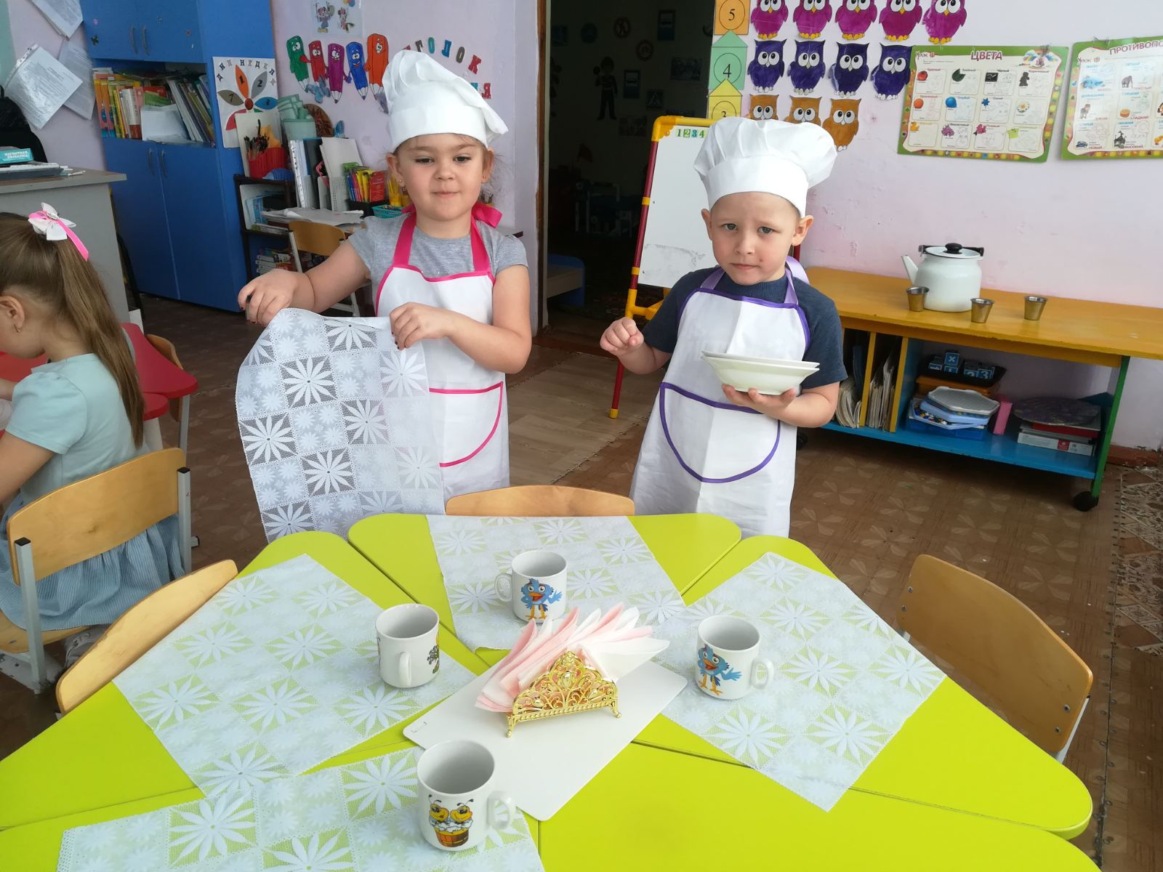
Эстетичность сервировки стола повышает у детей аппетит, что не мало важно для здоровья ребенка. Поэтому родителями были приобретены красивые подставки для бумажных салфеток , индивидуальные салфетки на столы.
Работа дежурных – одно из любимых поручений у детей в старшей группе. Чтобы повысить интерес к данному поручению и развитию трудолюбия , родители сшили замечательные костюмы для дежурных.

Slide 12
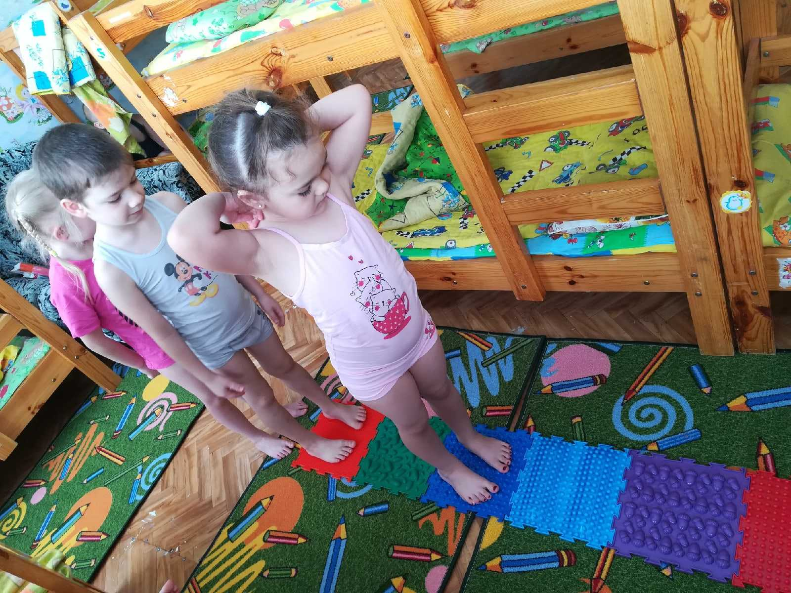
Массаж ног помогают сделать специальные дорожки , так же приобретенные по инициативе самих родителей. Дети перед сном и после сна могут сделать массаж ног, пройдя по этим дорожкам

Slide 13
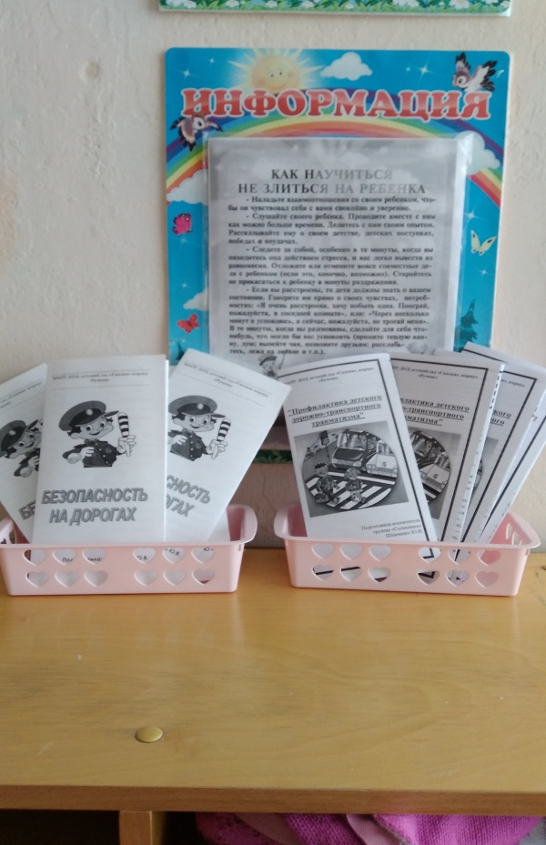
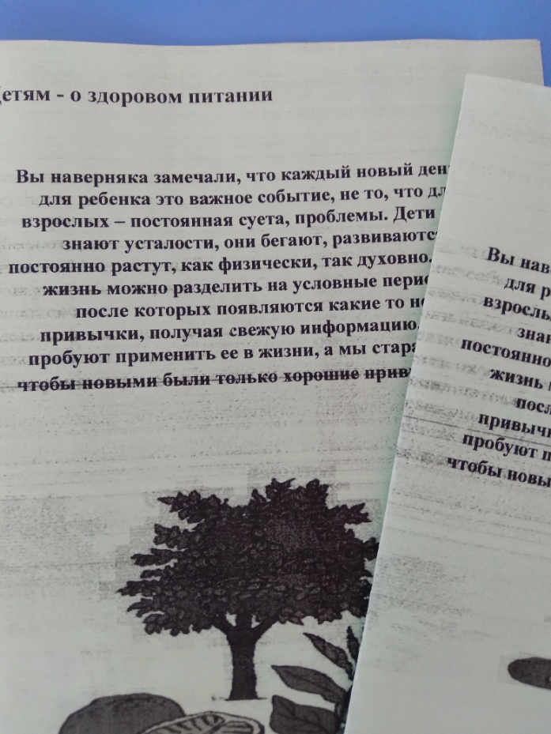
Постоянно ведется информационная работа для родителей. Разрабатываются различные памятки, буклеты , отражающие вопросы охраны жизни и здоровья детей.

Slide 14
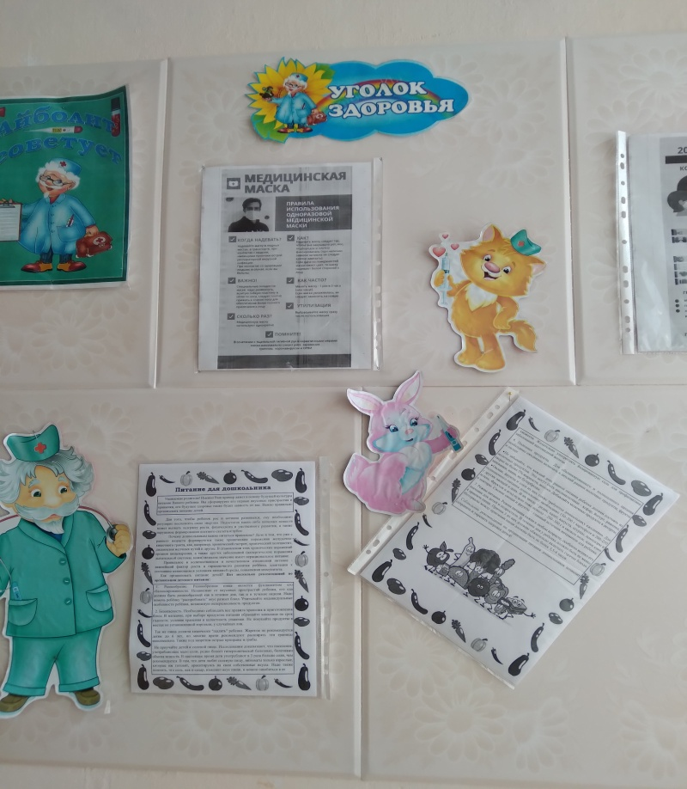
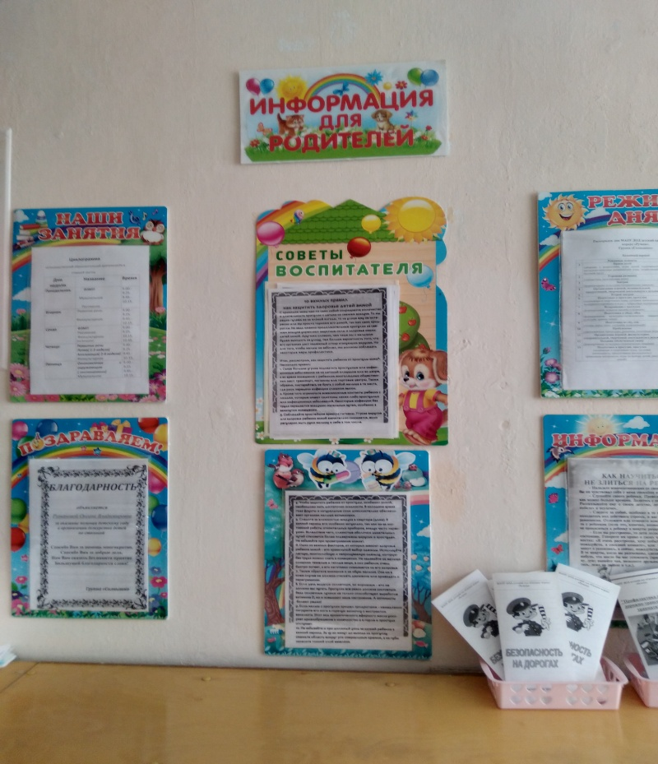
В каждой группе подобрана информация, которая размещена в уголках для родителей и стендах. Такие стенды, как «Неболейка» , «Советы доктора Айболита», «Уголок здоровья» помогают родителям найти ответы на многие вопросы.

Slide 15
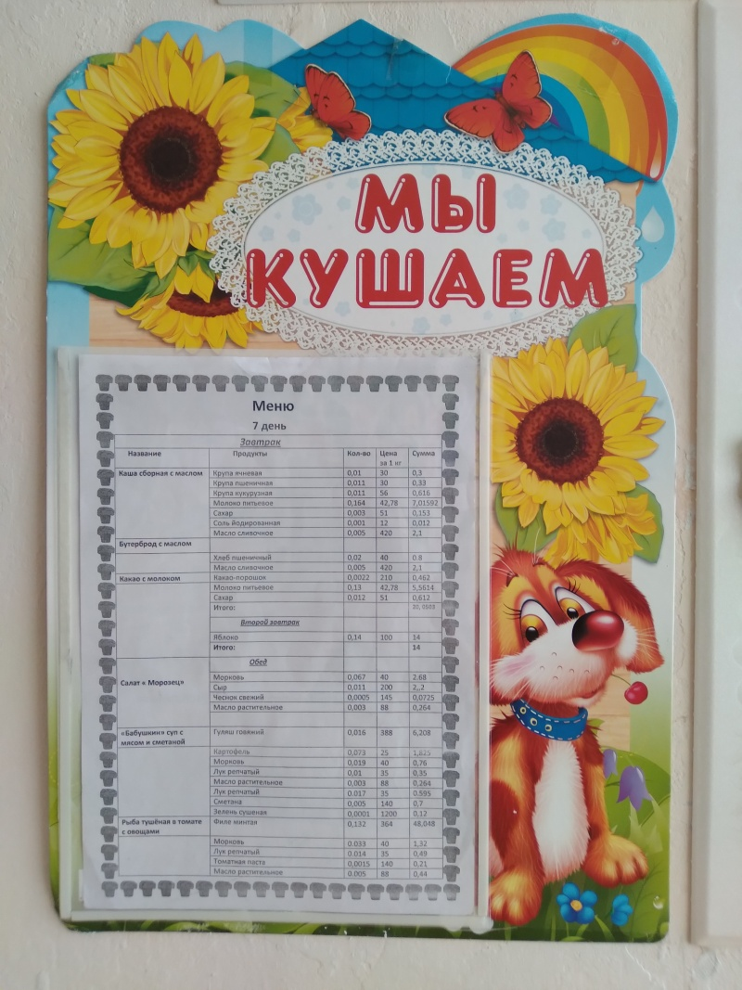
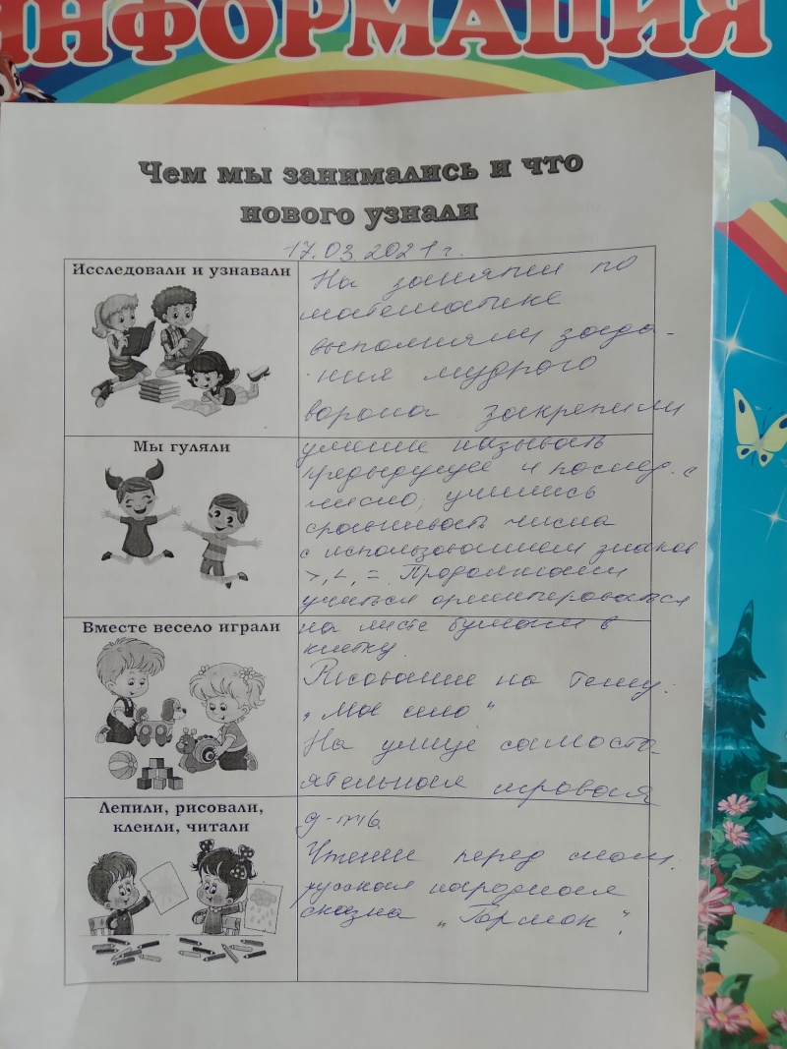
Обязательна информация ежедневного «Меню» и «Чем сегодня занимались»

Slide 16
В последний год, в условиях пандемии, информационная работа с родителями продолжалась в онлайн режиме. Через онлайн проводились родительские собрания, консультации, помещались различные советы и рекомендации по различным вопросам, в том числе и о сохранении здоровья детей. Видео с поздравлениями детей с праздником и фотографии с проводимых мероприятий.

Slide 17
Таким образом, при определенной работе, родители видят заинтересованность в воспитании и развитии своих детей, становятся более открытыми, приобретают определенный багаж знаний в вопросах педагогики и психологии, в вопросах воспитания и развитии детей.
Анализ работы в данном направлении показал, что такой подход к работе с родителями позволяет добиться устойчивых положительных результатов и способствует: повышению педагогической грамотности родителей; расширению педагогического кругозора; решению проблем воспитания и обучения детей; активному участию родителей в деятельности дошкольного учреждения.

